Slide 1
Hoofdstuk 4.3&4.4
Helemaal - Terugblik - Wat ga je leren? - Uitleg (aantekeningen/samenvatting maken) - Eindopdracht maken

Slide 2
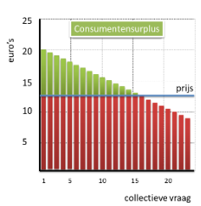
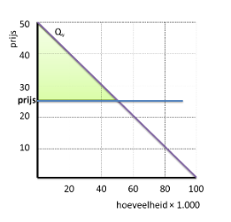
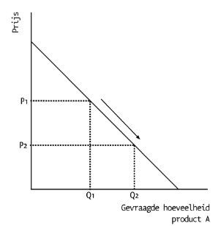
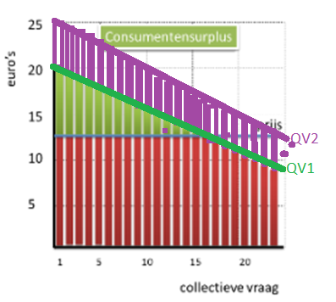
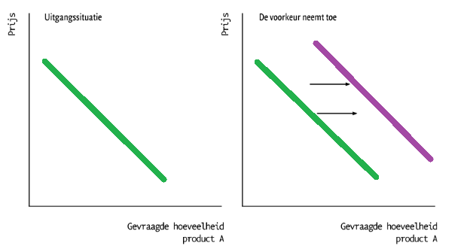
Vorige keer

Slide 3
Wat kun je aan het eind van dit filmpje?
Uitleggen wat het producentensurplus is
Aanbodlijn uitleggen
Beredeneren wanneer er een verschuiving over de aanbodlijn is
Beredeneren wanneer er een verschuiving van de aanbodlijn is
Marktevenwicht aflezen, berekenen, begrip uitleggen
Evenwichtsprijs en evenwichtshoeveelheid berekenen en aflezen
Consumentensurplus en producentensurplus berekenen en grafisch weergeven

Slide 4
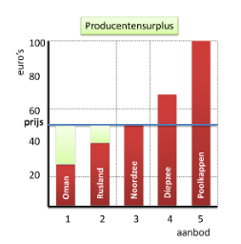
4.3 Het aanbod van vliegreizen
Producentensurplus = Het verschil tussen de prijs die een aanbieder minimaal wil ontvangen en de marktprijs. Welvaartsvoordeel voor de producent

Slide 5
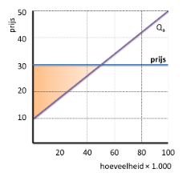
4.3 Het aanbod van vliegreizen
Producentensurplus = Het verschil tussen de prijs die een aanbieder minimaal wil ontvangen en de marktprijs. Welvaartsvoordeel voor de producent
Als de marktprijs stijgt, zullen meer producten aangeboden worden. (kans op winst)
Prijs stijgt, aangeboden hoeveelheid stijgt Prijs daalt, aangeboden hoeveelheid daalt = Positief verband
Aanbodlijn is dus een stijgende lijn

Slide 6
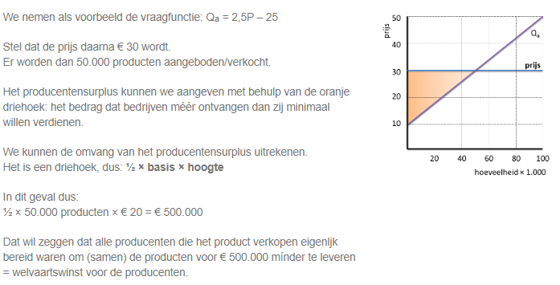
4.3 Het aanbod van vliegreizen

Slide 7
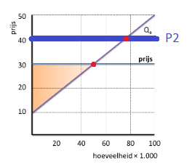
4.3 Het aanbod van vliegreizen
Verschuiving over/langs de aanbodlijn: Als de prijs van een product verandert: ander punt op dezelfde aanbodlijn.

Slide 8
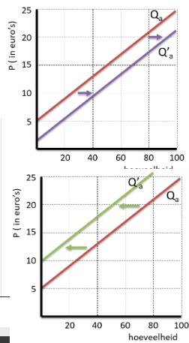
4.3 Het aanbod van vliegreizen
Verschuiving VAN de aanbodlijn Naar rechts Minder heffingen door overheid (verlaging accijnzen op benzine) Kosten productie verlagen (inkoopkosten olie goedkoper) Verbeterde innovatie (onbemand tankstation) Naar links Meer heffingen door overheid (hogere accijnzen benzine) Kosten productie (inkoopkosten olie duurder)

Slide 9
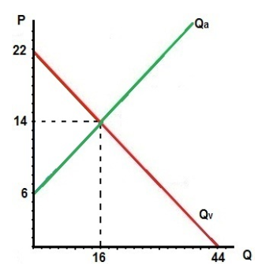
4.4 Consumenten- en producentensurplus evenwicht
Marktevenwicht = Waar de gevraagde hoeveelheid en aangeboden hoeveelheid aan elkaar gelijk zijn Qa = Qv Qa = 2p - 12 Qv = -2p + 44
2p – 12 = -2p + 44 4p = 56 p = 56 / 4 p = 14 Evenwichtsprijs is 14
P invullen in één van de formules Qa = 2p – 12 Qa = 2 x 14 - 12 Qa = 28 – 12 Qa = 16 Evenwichtshoeveelheid is 16

Slide 10
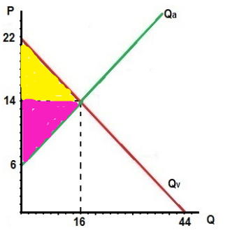
4.4 Consumenten- en producentensurplus evenwicht
Consumentensurplus = het verschil tussen de betalingsbereidheid van de consument en de prijs die hij/zij moet betalen
Producentensurplus = het verschil tussen de prijs die een aanbieder minimaal wil ontvangen en de marktprijs. Consumentensurplus = 0,5 x b x h (22 - 14 = 8) = 0,5 x 16 x 8 = 64 Producentensurplus = 0,5 x b x h (14 - 6 = 8) = 0,5 x 16 x 8 = 64 Totale surplus 64 + 64 = 128

Slide 11
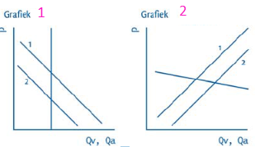
4.4 Consumenten- en producentensurplus evenwicht
Waarom verschuiven lijnen ook alweer?
Grafiek 1: Verschuivende lijn = dalend; Dalende lijn = vraaglijn; Vraaglijn verschuift naar links; Vraag daalt, ceteris paribus, prijs daalt.
Grafiek 2: Verschuivende lijn = stijgend; Stijgende lijn = aanbodlijn; Aanbodlijn verschuift naar rechts; Aanbod stijgt, ceteris paribus, prijs daalt

Slide 12
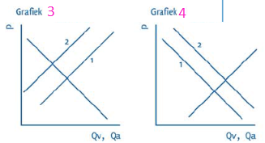
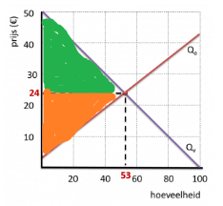
Eindopdracht
Zeg over grafiek 3 en 4 het volgende: - Stijgt of daalt de genoemde lijn? - dus is het de vraaglijn of aanbodlijn? - Naar welke kant verschuift de lijn? - Stijgt/daalt het aanbod/de vraag? - Wat gebeurt er met de prijs?
Groen is het …. Bereken het ook!
Oranje is het …. Bereken het ook!
Wat is de evenwichtsprijs?
Wat is de evenwichtshoeveelheid?

Slide 13
Eindopdracht
Grafiek 3: Lijn stijgt, aanbodlijn, verschuift links, aanbod daalt, prijs stijgt
Grafiek 4: Lijn daalt, vraaglijn, verschuift links, vraag daalt, prijs daalt
Groen = consumentensurplus (50 – 24 = 26) 0,5 x 53 x 26 = 689
Oranje = producentensurplus (24 - 4 = 20 0,5 x 53 x 20 = 530
Evenwichtsprijs 24
Evenwichtshoeveelheid 53

